Slide 1





Inteligencia Artificial (IA), SCRUM
y Aprendizaje Basado en Proyectos (ABP)
Mª Estefanía Avilés Mariño
Profesora Ayudante Doctora
Dpto. de Lingüística Aplicada a la Ciencia y la Tecnología | ETSIT UPM
6 de mayo de 2026 · 12:00–14:00 h · Online
Organizado por:
Primavera Tech UPM — PDI e Investigadores

Slide 2
Índice de contenidos
N.º | Sección | Descripción | Diap.
1 | Introducción y marco | Contexto, problema de partida, estudios previos y motivación. | 3
2 | Objetivos de la sesión | Qué esperamos alcanzar durante estas dos horas de trabajo. | 4
3 | Glosario de términos clave | Definiciones operativas: IA generativa, SCRUM, ABP, HOT… | 5
4 | Descripción de la muestra | Asignatura IGL2 (ETSIT UPM): alumnado y estructura del curso. | 6
5 | Estructura SCRUM en el aula | 60 alumnos · 12 grupos · roles y diagrama de organización. | 7
6 | Ecosistema metodológico | Matriz de aplicación IA + SCRUM + ABP + TBL en las tareas. | 8
7 | Resultados del estudio (24-25) | Datos del cuestionario: actitudes PRE, TIC, metodologías y barreras. | 9–10
8 | Resultados y evidencias del PIE | Corpus de tareas: indicadores SCRUM, uso de IA, HOT. | 11
9 | Conclusiones y cierre | Síntesis, próximos pasos PIE IE26.0912 y datos de contacto. | 12
10 | Referencias | Bibliografía APA 7. | 13

Slide 3
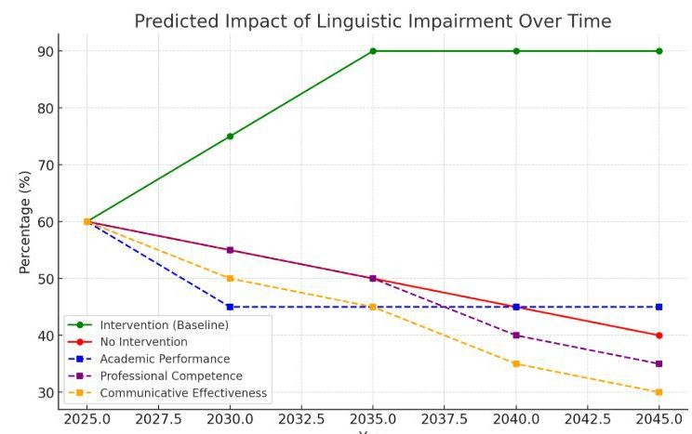
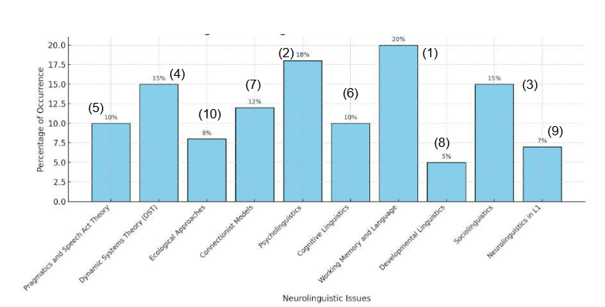
1. Introducción y marco
Problema de partida — ETSIT UPM
Trayectoria investigadora y motivación
Bajos niveles de competencia comunicativa (expresión y comprensión oral y escrita en inglés L2) detectados en alumnado de ingeniería.
Estudio con Dra. Cristina Zimbroianu: base comunicativa insuficiente + exposición previa al ABP en L1 → déficit en destrezas L1 y L2 y en habilidades blandas.
Dificultades observadas (figs. 1 y 2): extraer ideas, inferir, resumir, analizar y realizar análisis predictivos.
Impacto directo: rendimiento académico y empleabilidad del egresado.
Publicación de referencia:
Avilés Mariño (2025). Shaping inclusive learning spaces. En Cultura, ciudad y educación. McGraw-Hill. ISBN 978-84-486-5192-3.
PIE ETSIT — IE25.0911:
Integración de la IA en el aprendizaje de inglés técnico para Ingeniería de Telecomunicaciones y Biomedicina y Datos. Aplicación de IA en el aula para mitigar las deficiencias identificadas.
Artículo piloto:
Avilés Mariño & Sarasa Cabezuelo (2025). AI-enhanced PBL and experiential learning. Algorithms, 18(10), art. 634. https://doi.org/10.3390/a18100634
PIE en curso — IE26.0912 (coord. Avilés Mariño):
Comunicación Ágil para Ingenieros: Integrando Scrum para Desarrollar Competencias Clave en Gestión del Tiempo y Análisis Crítico (curso 25-26).
Fig. 1 y 2. Impacto lingüístico y cuestiones neurolingüísticas observadas. Fuente: Avilés Mariño & Sarasa Cabezuelo (2025).
1

Slide 4
2. Objetivos de la sesión
O1
Diseño del ecosistema metodológico
Presentar el diseño y fundamentación del ecosistema que integra SCRUM, ABP y aprendizaje por tareas en el aula de competencias comunicativas en inglés.
O2
IA generativa como herramienta de aprendizaje
Mostrar cómo la IA generativa puede incorporarse mediante el análisis contrastado de retroalimentación y estrategias de web quest learning.
O3
Uso ético de la IA
Ofrecer pautas para el uso ético de la IA tanto por parte del alumnado como del profesorado en la creación de materiales y situaciones de aprendizaje.
O4
Participación activa y pensamiento crítico de orden superior
Compartir estrategias para incrementar la participación activa y fomentar el HOT y la alfabetización digital, tomando como referencia resultados del curso 24-25 (Avilés Mariño & Sarasa Cabezuelo, 2025).
O5
Sistema de evaluación progresiva
Describir el sistema basado en rúbricas, evaluación por pares y diario de observación, así como el contraste de resultados con el grupo de investigación vinculado al PIE IE26.0912.
Nota. Resultados cuantitativos de O4 basados en Avilés Mariño & Sarasa Cabezuelo (2025), Algorithms, 18(10), art. 634.
2

Slide 5
3. Glosario de términos clave
Tabla 1
Definiciones operativas de los conceptos centrales de la ponencia
Término | Definición operativa
IA generativa | Sistemas de IA capaces de generar texto, imágenes u otro contenido a partir de instrucciones en lenguaje natural (p. ej., ChatGPT, Gemini). En el aula se emplean como herramienta de retroalimentación y andamiaje (Russell & Norvig, 2021).
SCRUM (adaptado al aula) | Marco ágil de gestión de proyectos que estructura el trabajo en sprints (ciclos cortos), con roles definidos (Scrum Master, Product Owner, equipo) y revisiones periódicas (Schwaber & Sutherland, 2020).
ABP — Aprendizaje Basado en Proyectos | Metodología activa en la que el alumnado desarrolla un proyecto real o simulado que requiere integrar conocimientos y habilidades de forma colaborativa (Thomas, 2000).
TBL — Aprendizaje por Tareas | Enfoque en el que la tarea comunicativa —con propósito, proceso y resultado— es la unidad central de planificación y evaluación (Willis, 1996).
Situación de aprendizaje | Unidad didáctica contextualizada que integra competencias, tareas y evaluación en torno a un escenario con sentido para el aprendiz (LOMLOE, 2020).
HOT — Pensamiento de orden superior | Habilidades cognitivas de nivel alto según la Taxonomía de Bloom revisada: analizar, evaluar y crear (Anderson & Krathwohl, 2001).
Alfabetización digital | Capacidad para acceder, evaluar, crear y comunicar información usando tecnologías digitales de forma crítica y ética (Gilster, 1997).
Evaluación por pares | Proceso mediante el cual el alumnado evalúa el trabajo de sus compañeros con criterios explícitos, favoreciendo la metacognición y la autorregulación (Topping, 1998).
Diario de observación | Instrumento de recogida sistemática de datos cualitativos sobre el proceso de E-A, empleado como herramienta de investigación-acción (Latorre, 2003).
Web quest learning | Actividad de indagación guiada en Internet para resolver una tarea auténtica, fomentando el pensamiento crítico (Dodge, 1995).
Nota. Las referencias entre paréntesis corresponden a las citas originales de cada concepto.
3

Slide 6
4. Descripción de la muestra y del contexto de aula
Muestra
Estructura y contenidos del curso
Alumnado:
Grado en Ingeniería de Telecomunicaciones (ETSIT UPM), 2.º curso, 2.º cuatrimestre.
Asignatura:
IGL2 — Inglés Técnico II.
Condición de entrada:
Nivel B2 de inglés acreditado como requisito para la modalidad de evaluación progresiva. Lengua vehicular: inglés.
Modalidad de evaluación:
Progresiva (optativa): actividades de aula + CV + 3 prácticas (60 %) + prueba final (40 %).
Temas principales:
Feb.
Cultura corporativa
Mar.
El mundo laboral
Abr.
Sostenibilidad
May.
Presentación de proyectos
Formato: sesiones semanales de 2 horas, de febrero a mayo (ambos inclusive).
Tabla 2. Estructura temática del curso IGL2 (ETSIT UPM, 2.º cuatrimestre, curso 24-25).
4

Slide 7
5. Estructura SCRUM en el aula — 60 alumnos · 12 grupos de 5
Scrum Master
Product Owner
Engineer ×2
IAs propuestas
Trello + asignación
Product backlog
Investigación con IA
ChatGPT · Gemini · Copilot
Aula IGL2 — ETSIT UPM · 60 alumnos
Grupo 1
Grupo 2
Grupo 3
Grupo 4
Scrum Master · Trello
Scrum Master · Trello
Scrum Master · Trello
Scrum Master · Trello
Product Owner · Backlog
Product Owner · Backlog
Product Owner · Backlog
Product Owner · Backlog
Engineer 1 · IA
Engineer 1 · IA
Engineer 1 · IA
Engineer 1 · IA
Engineer 2 · IA
Engineer 2 · IA
Engineer 2 · IA
Engineer 2 · IA
Grupo 5
Grupo 6
Grupo 7
Grupo 8
Scrum Master · Trello
Scrum Master · Trello
Scrum Master · Trello
Scrum Master · Trello
Product Owner · Backlog
Product Owner · Backlog
Product Owner · Backlog
Product Owner · Backlog
Engineer 1 · IA
Engineer 1 · IA
Engineer 1 · IA
Engineer 1 · IA
Engineer 2 · IA
Engineer 2 · IA
Engineer 2 · IA
Engineer 2 · IA
Grupo 9
Grupo 10
Grupo 11
Grupo 12
Scrum Master · Trello
Scrum Master · Trello
Scrum Master · Trello
Scrum Master · Trello
Product Owner · Backlog
Product Owner · Backlog
Product Owner · Backlog
Product Owner · Backlog
Engineer 1 · IA
Engineer 1 · IA
Engineer 1 · IA
Engineer 1 · IA
Engineer 2 · IA
Engineer 2 · IA
Engineer 2 · IA
Engineer 2 · IA
12
Scrum Masters
12
Product Owners
24
Engineers
12
Grupos
60
Total alumnos
5

Slide 8
6. Ecosistema metodológico — aplicación en las tareas evaluadas
Tabla 3. Aplicación del ecosistema del PIE IE26.0912 en las tareas evaluadas de IGL2 (ETSIT UPM, curso 24-25).
Concepto metodológico | Tarea 1 — Policy Pitch Sprint (sprint evaluado, 1h 40 min) | Tarea 2 — Corporate Cultures (presentación grupal, máx. 6 min)
SCRUM adaptado | Roles SM · PO · Engineers explícitos. SM diseña Trello y asigna tareas. Sprint con tiempo fijo. | Flujo en 5 fases (Setup→Investigación→Guión→Slides→Ensayo) que replica lógica sprint/review.
ABP / PBL | 5 escenarios auténticos (ATS, deepfakes, burnout…). El equipo propone un producto o política digital ante un «cliente» europeo institucional. | Investigación de una empresa real de telecomunicaciones. Tensión corporativa + recomendación accionable con marco teórico.
TBL — Aprendizaje por Tareas | Pitch ante panel-cliente (5 min + Q&A): propósito (persuadir) + proceso (sprint) + resultado evaluado. | Presentación 6 min + Q&A 2 min. Registro profesional en inglés, señalización y respuesta a preguntas.
IA generativa — uso estratégico | SM elige herramienta (NotebookLM, KIMI, Gamma AI, Canva AI, Claude, Gemini 2.0) y escribe párrafo de justificación. | Se anima a usar IA para scoping inicial; todo uso debe declararse, con evaluación crítica del output.
Web quest learning | Cada Engineer investiga su área asignada con la IA propuesta + fuentes IEEE. Resultado: síntesis para la presentación. | Fase 2 Research: IEEE Xplore, ACM DL, Google Scholar + informes anuales. Mínimo 3 fuentes independientes.
HOT — Pensamiento de orden superior | Rúbrica exige análisis técnico, ético y psicológico. Citar DSA, AI Act o GDPR. Criterio A4 evalúa explícitamente el nivel. | Criterio 6 (Abstract Thinking): tensión real analizada con evidencia y solución con stakes profesionales reales.
Evaluación por pares / rúbricas | Rúbrica con 4 componentes (A-D). Criterios A y B: equipo. C oral y D vídeo: individuales. | 6 criterios ponderados. Criterios 3 y 4 son individuales. Q&A puede bajar la nota individual.
6

Slide 9
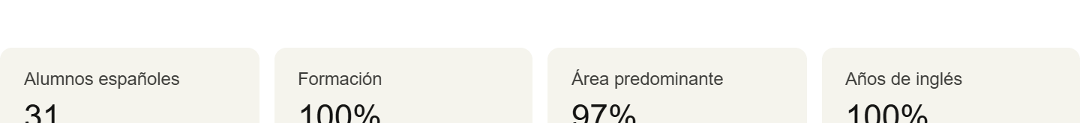
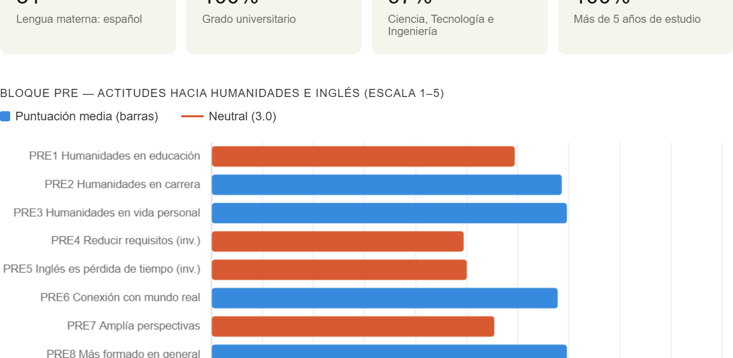
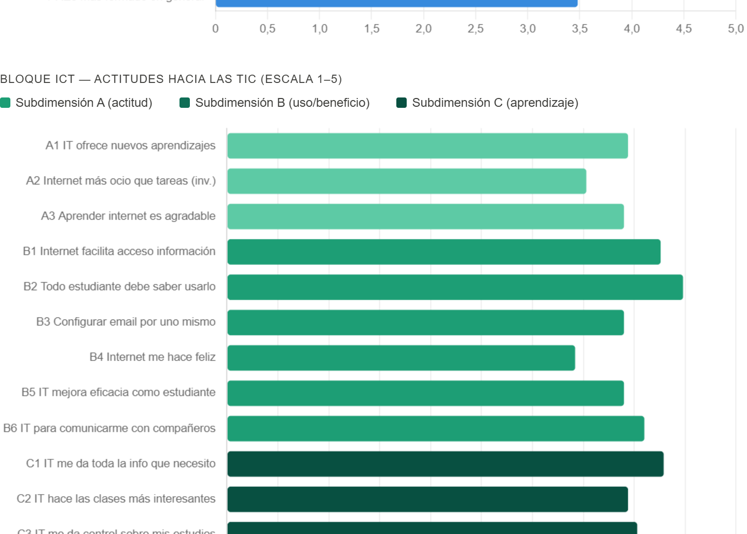
7. Resultados del estudio — cuestionario (curso 24-25), parte 1
Fig. 1 — Actitudes hacia humanidades e inglés (PRE, escala 1–5)
Fig. 2 — Actitudes hacia las TIC (ICT, escala 1–5)
Nota. n=31. Escala Likert 1–5. La línea discontinua indica el punto neutro (3.0). Fuente: elaboración propia.
7

Slide 10
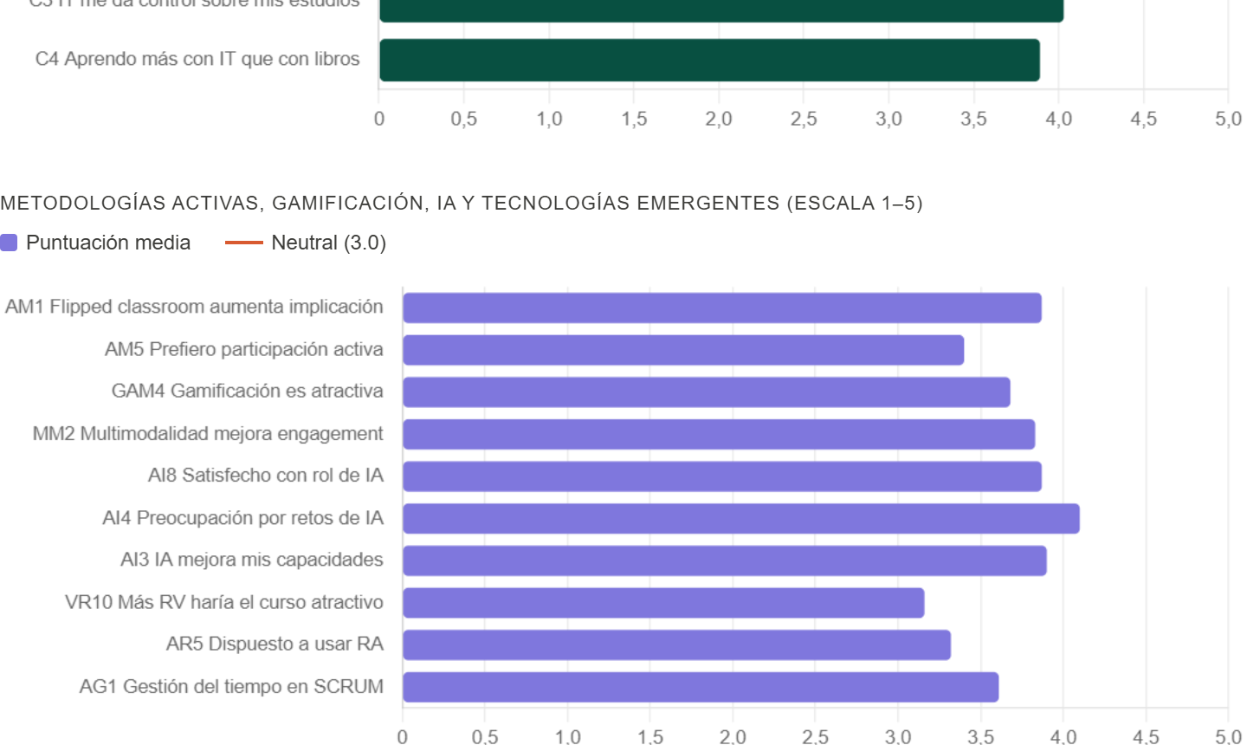
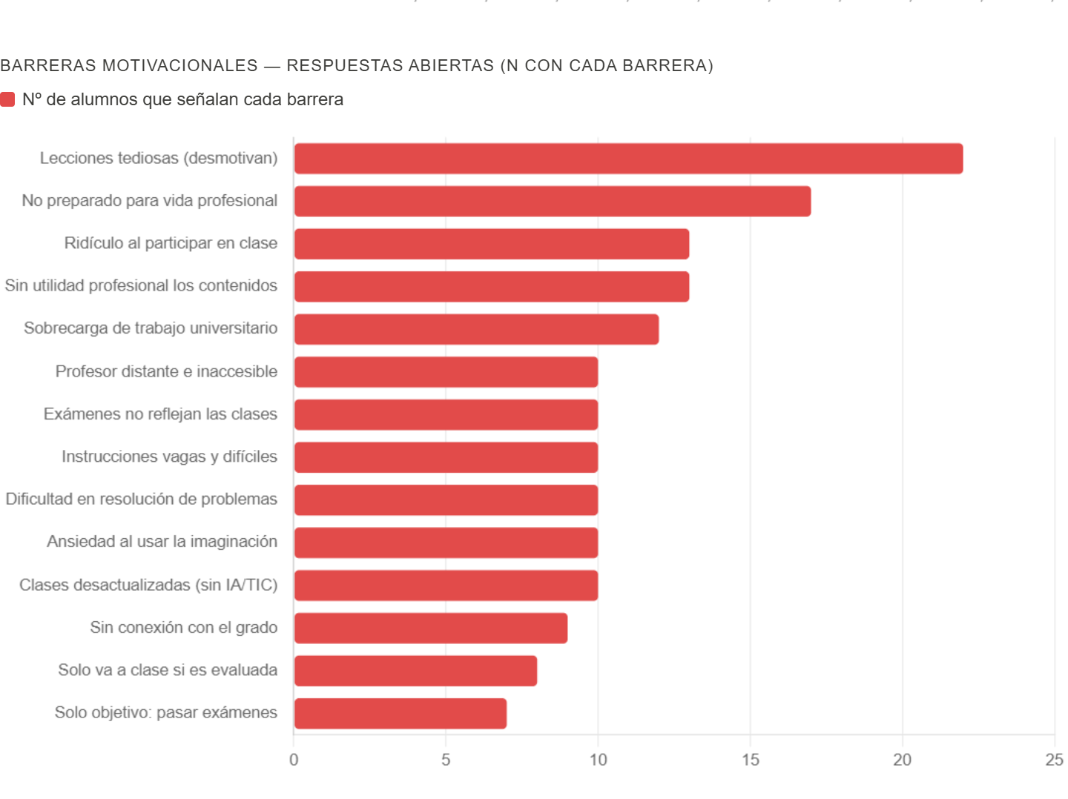
7. Resultados del estudio — cuestionario (curso 24-25), parte 2
Figura 3. Bloque metodologías activas, gamificación, IA y tecnologías emergentes (escala 1–5).
Figura 4. Barreras motivacionales — respuestas abiertas (n con cada barrera señalada).
Nota. n=31. Fuente: elaboración propia. Las barras de barreras reflejan el número de menciones espontáneas por alumno.
8

Slide 11
8. Resultados y evidencias del PIE (corpus de tareas, curso 24-25)
Corpus: 10 grupos · ~50 alumnos · IGL2, ETSIT UPM · Tareas no recuperables (abril 2026)
100%
90%
100%
70%
Grupos con roles SCRUM
Trello con planificación
Declaran y justifican IA
Backlog con hipótesis
SM · PO · Engineers
9 de 10 grupos
Todos los grupos
7 de 10 grupos
Consecución por objetivo (O1–O5)
Herramientas de IA (n=10 grupos)
O1 SCRUM — roles y Trello
ChatGPT
90%
7/10
O2 IA — uso declarado y crítico
Claude
80%
4/10
O3 Ética IA — revisión humana
Gemini
70%
3/10
O4 HOT — análisis multi-ángulo
Copilot
80%
1/10
O5 Gestión del tiempo
Grok
90%
1/10
Evidencia destacada: «Este enfoque basado en sprints se asemeja al flujo de trabajo habitual en proyectos reales de ingeniería de telecomunicaciones.» (G23, abril 2026)
9
Fuente: análisis cualitativo del corpus IGL2 (n=10 grupos). Contraste con Avilés Mariño & Sarasa Cabezuelo (2025), Algorithms, 18(10), art. 634.

Slide 12
Gracias por su atención
1
El ecosistema IA + SCRUM + ABP + TBL mejora la gestión del tiempo, el pensamiento crítico y la competencia comunicativa en inglés técnico.
2
El 100 % del alumnado aplica espontáneamente SCRUM en contextos reales de ingeniería, lo que valida la transferibilidad del PIE IE26.0912.
3
El uso crítico y declarado de herramientas de IA por parte del alumnado constituye evidencia de alfabetización digital efectiva.
Mª Estefanía Avilés Mariño
Profesora Ayudante Doctora · Dpto. Lingüística Aplicada · ETSIT UPM
Organizado por:
LinkedIn linkedin.com/in/stephanie-estefania-av-ma-7480a25a
Comité org. — GELS 2026 Sorbonne Université, París · gels2026.sciencesconf.org

Slide 13
Referencias (APA 7)
Anderson, L. W., & Krathwohl, D. R. (Eds.). (2001). A taxonomy for learning, teaching, and assessing. Longman.
Russell, S., & Norvig, P. (2021). Artificial intelligence: A modern approach (4.ª ed.). Pearson.
Avilés Mariño, M. E. (2025). Shaping inclusive learning spaces. En Cultura, ciudad y educación. McGraw-Hill. ISBN 978-84-486-5192-3.
Schwaber, K., & Sutherland, J. (2020). The Scrum Guide. Scrum.org. https://scrumguides.org
Avilés Mariño, M. E., & Sarasa Cabezuelo, A. (2025). AI-enhanced PBL and experiential learning. Algorithms, 18(10), art. 634. https://doi.org/10.3390/a18100634
Thomas, J. W. (2000). A review of research on project-based learning. Autodesk Foundation.
Dodge, B. (1995). WebQuests: A technique for internet-based learning. Distance Educator, 1(2), 10–13.
Topping, K. (1998). Peer assessment between students in colleges and universities. Review of Educational Research, 68(3), 249–276.
Dudley-Evans, T., & St John, M. J. (1998). Developments in English for specific purposes. Cambridge University Press.
Unión Europea. (2024). Reglamento (UE) 2024/1689 — Ley de IA (AI Act). DOUE L 1689.
European Commission. (2021). Digital Decade Policy Programme 2030. Publications Office of the EU.
Vygotsky, L. S. (1978). Mind in society. Harvard University Press.
Gilster, P. (1997). Digital literacy. John Wiley & Sons.
WEF. (2023). Future of Jobs Report. World Economic Forum.
Latorre, A. (2003). La investigación-acción. Graó.
Willis, J. (1996). A framework for task-based learning. Longman.
LOMLOE. (2020). Ley Orgánica 3/2020, de 29 de diciembre. BOE núm. 340.
Zimbroianu, C., & Avilés Mariño, M. E. (en prensa). Competencia comunicativa y ABP en STEM. ETSIT UPM.

